Slide 1
Transparantie in de keten
Les 2 P16

Slide 2
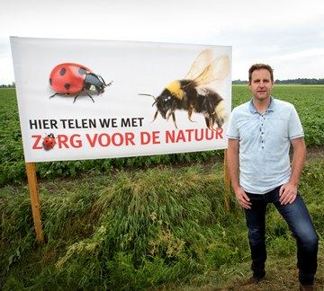
Wat is het imago?

Slide 3
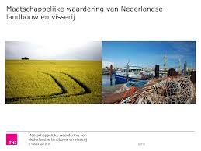
Wat zijn innovaties die bijdragen aan een positieve imago
https://www.nieuweoogst.nl/nieuws/2020/10/10/waardering-voor-boeren-en-tuinders-stijgt

Slide 4
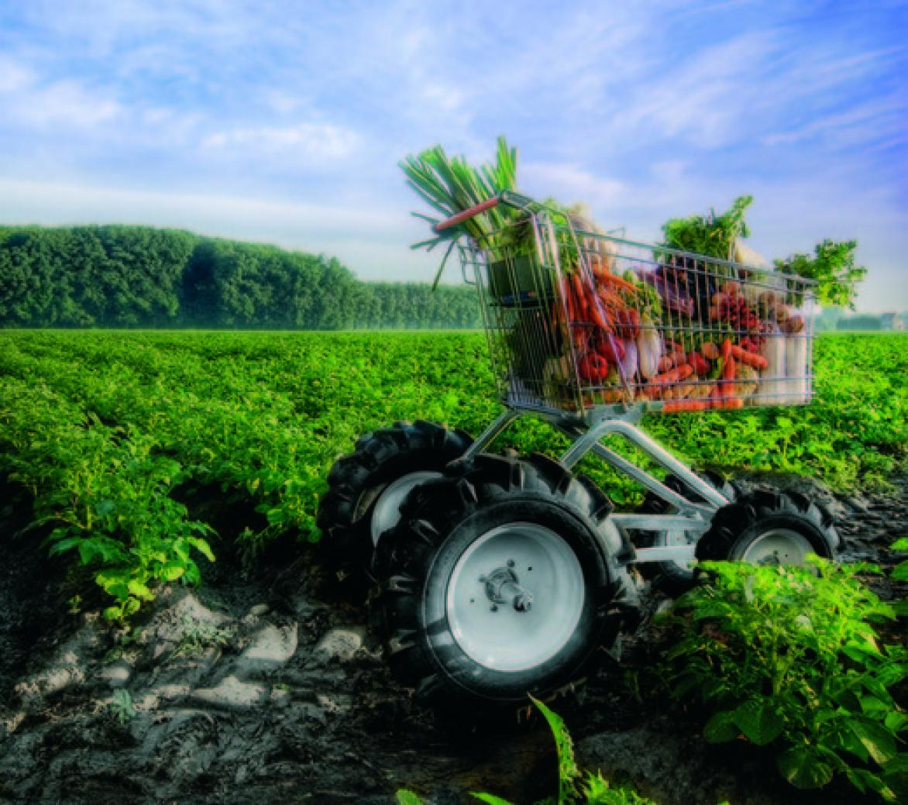
Wat is transparantie?
Aan de ene kant betekent transparantie dat alle waarde toevoeging helder is voor de verschillende participanten in de keten, inclusief de kosteneffectiviteit en maatschappelijke aanvaardbaarheid van deze waarde toevoegingprocessen.
Aan de andere kant betekent transparantie dat iedere ketenparticipant voldoende actuele informatie heeft over het koopgedrag van de consument om zijn service hier optimaal op af te kunnen stemmen

Slide 5
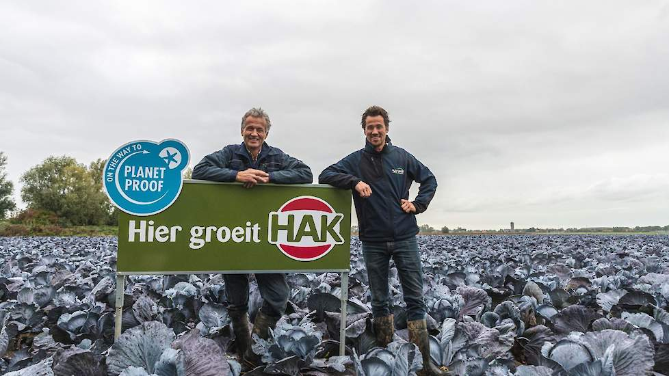
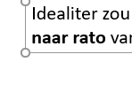
Gewenste situatie
De geleverde service en producten zullen worden betaald via de marge die het
product bij verkoop aan de consument opbrengt.
Idealiter zou deze marge over de ketenparticipanten verdeeld moeten worden naar rato van de toegevoegde waarde van de verschillende participanten.
Gebeurt dat wel????

Slide 6
Definitie
Een transparante tuinbouwketen:
is een samenwerkingsverband tussen verschillende bedrijven, met als doel diensten én tuinbouwproducten te verkopen,
waarbij alle informatie die nodig is om de doelen van iedere deelnemer te vervullen op een integere
en adequate wijze voor die deelnemer ter beschikking staat.

Slide 7
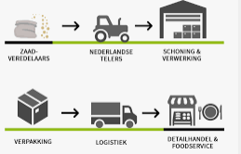
Kenmerken transparante keten
1. In de transparante keten participeren meerdere, zelfstandige bedrijven, die ten opzichte van het geleverde product of dienst een zekere economische gelijkwaardigheid bezitten. Deze bedrijven ervaren de andere bedrijven als essentieel en moeilijk vervangbaar om hun doel te bereiken;
2. Voor alle schakels in deze ketens is het volledig duidelijk waar de producten vandaan komen, wat de grondstofprijzen zijn en hoe hoog de kosten van waardetoevoeging en diensten zijn;
3. Voor alle schakels is de uiteindelijke marge op het product of dienst bekend vindt de verdeling van die marge over de verschillende stappen van toegevoegde waarde realisatie plaats op een voor alle partijen bevredigende wijze plaats.

Slide 8
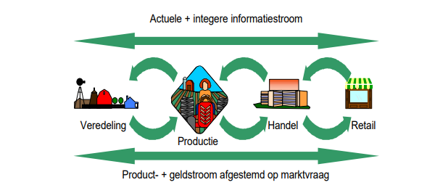
Transparante keten in beeld

Slide 9
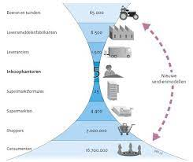
Transparante keten in beeld
Hoe kunnen we dat aanpakken?
Horizontale en verticale integratie
Horizontaal , grotere bedrijven
Verticaal, meerdere functies in één bedrijf
Aantal deelnemende partijen
Liefst niet te veel bedrijven
Ketenverkorting
Marges hoeven over minder partijen verdeelt te worden
Strategie
niet concurreren op basis van prijs/product-maar op prijs/prestatieverhouding

Slide 10
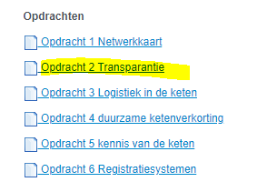
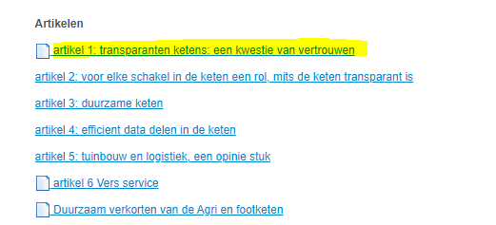
Transparante keten in beeld
Lees Artikel 1 en maak nu opdracht 2

